Slide 1

TOÁN 4
Tập 2
Tuần 26
Bài 74: Trừ các phân số cùng mẫu số - Tiết 2

Slide 2


Ấn để đến trang sách

Slide 3






TRÒ CHƠI
“Đưa thư”
Giúp người đưa thư để thư đúng hòm bằng cách tính các phép tính, kết quả ở mỗi hòm sẽ tương ứng với phân số ở mỗi lá thư.

Slide 4




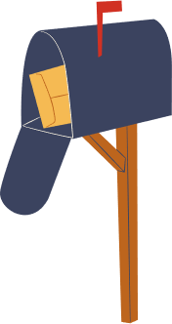




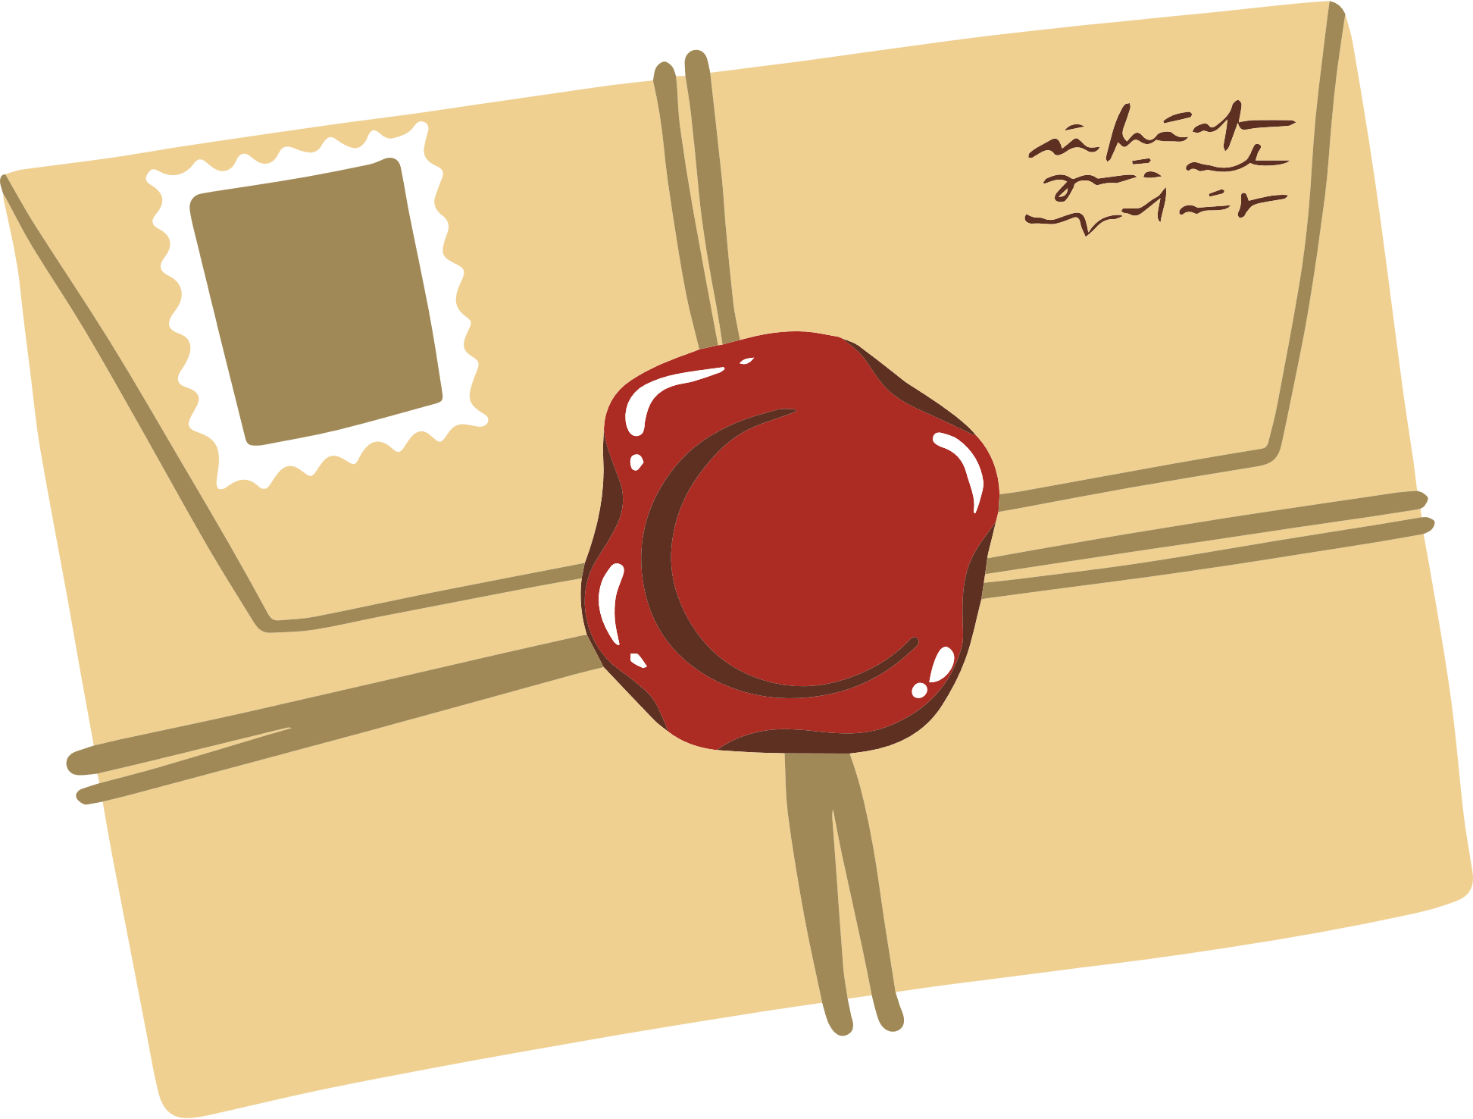
23
15
3
15
15
17
5
17
35
25
20
25
12
36
8
36
9
6
8
6
–
–
–
–
–
10
17
4
3
3
5
1
6
1
9
Notes:
Ấn vào các hòm thư để hiện kết quả thư tương ứng

Slide 5

Ấn để đến trang sách

Slide 6

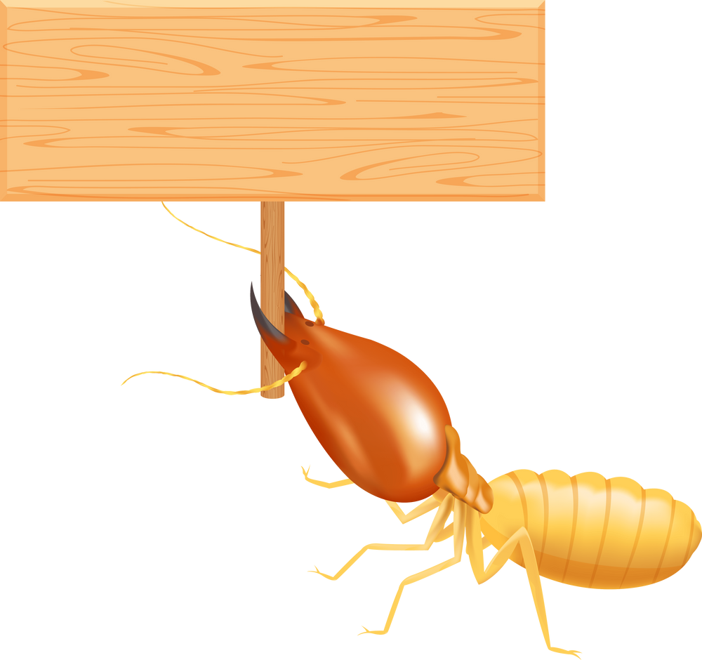
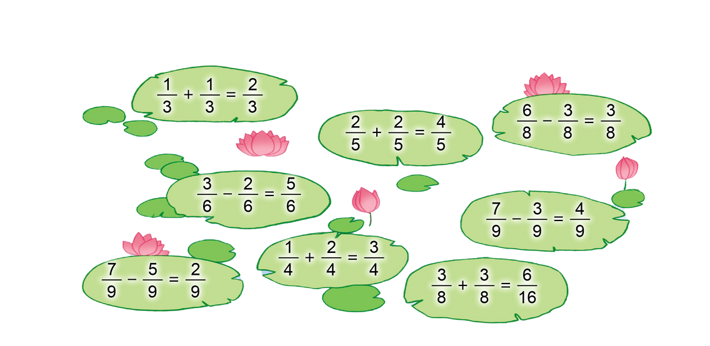




Bài tập 3 SGK – tr51
Tìm các phép tính có kết quả sai và sửa lại cho đúng:
HOẠT ĐỘNG NHÓM 4
3
6
2
6
1
6
–
=
3
8
3
8
6
8
+
=

Slide 7
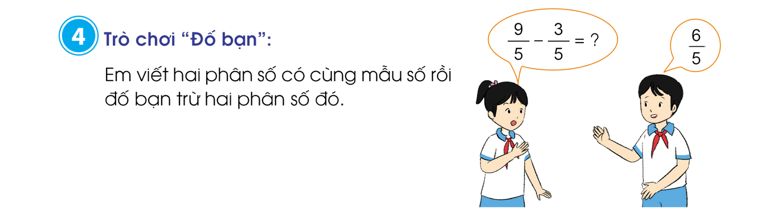
Bài tập 4 SGK – tr51
Trò chơi “Đố bạn”:
HOẠT ĐỘNG CẶP ĐÔI
Em hãy hai phân số có cùng mẫu số rồi đố bạn trừ hai phân số đó.

Slide 8

Ấn để đến trang sách

Slide 9
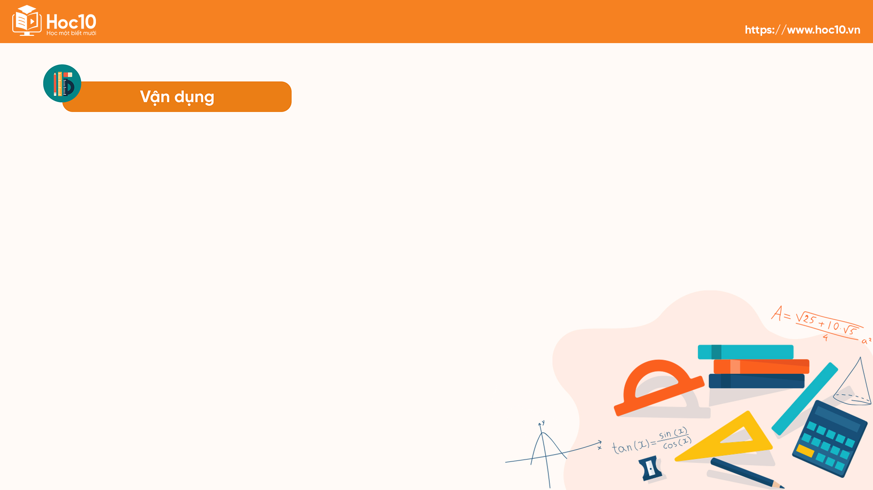

Bài tập 5 (SGK – tr51)
Dữ liệu trong máy tính xách tay của chú Minh đã chứa đầy dung lượng bộ nhớ, chú Minh xóa bớt dữ liệu bằng dung lượng bộ nhớ. Hỏi dữ liệu còn lại chiếm bao nhiêu phần dung lượng bộ nhớ?
9
10
3
10

Slide 10

Bài tập 5 (SGK – tr51)
Bài giải
Dữ liệu còn lại chiếm số phần dung lượng bộ nhớ là:
9
10
3
10
3
5
(dung lượng bộ nhớ)
–
=
3
5
Đáp số: dung lượng bộ nhớ.

Slide 11

CỦNG CỐ, DẶN DÒ
Qua bài học hôm nay em học được những gì?
Muốn trừ hai phân số cùng mẫu số ta làm thế nào?

Slide 12

Ấn để đến trang sách

Slide 13

1
2
3
Ôn tập
kiến thức đã học
Hoàn thành
bài tập trong VBT
Đọc và chuẩn bị trước
Bài 75: Luyện tập

Slide 14


Slide 15



Để kết nối cộng đồng giáo viên và nhận thêm nhiều tài liệu giảng dạy,
mời quý thầy cô tham gia Group Facebook
theo đường link:
Hoc10 – Đồng hành cùng giáo viên tiểu học
Hoặc truy cập qua QR code

